Slide 1
신입생 여러분의 입학을
환영합니다
KWANGJU WOMEN’S
UNIVERSITY
2025
MAUM교육원

Slide 2
KWANGJU WOMEN’S UNIVERSITY 2024
CONTENTS
1 MAUM의 의미
2 MAUM교육원 소개
3 MAUM교육 인증제
마음교약 필수교과 선택교과 안내
비교과 프로그램 안내

Slide 3
마음인사
세상을 아름답게 가꾸는 MAUM교육 선도대학
사랑합니다
고맙습니다
축복합니다

Slide 4
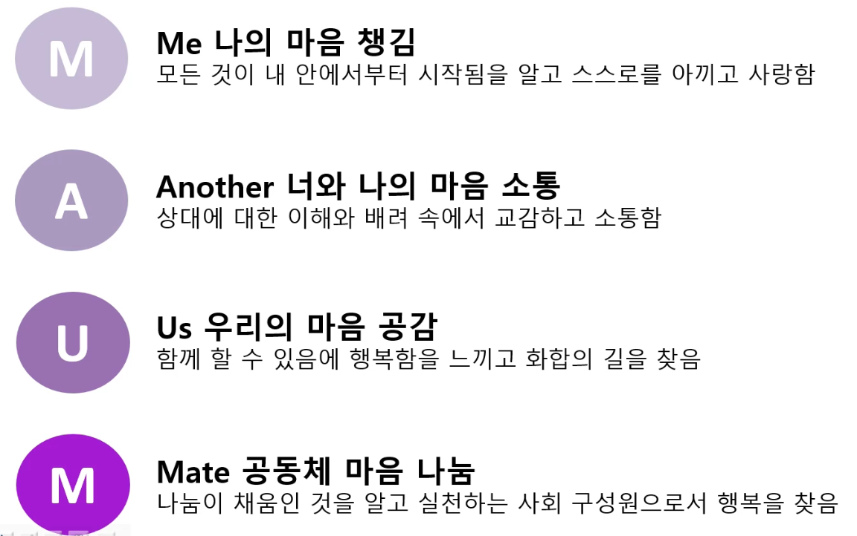
MAUM의 의미
M
A
U
M

Slide 5
MAUM교육원 소개
MAUM교육원에서는 우리 대학기 MAUM(마음)교육을 통해 세상을 아름답게 가꾸는 여성인재 양성을 선도하는 대학으로 도약하는데 뒷받침이 될 MAUM교육 프로그램을 연구, 개발하고 있습니다.

Slide 6
MAUM교육원 소개
광주여자대학교의 MAUM(마음)교육은 지식이 지혜로 깊어지는 내면의 힘을 키우고 재학생 및 교직원의 행복한 삶을 도모하기 위한 새로운 형식의 교육입니다.

Slide 7
MAUM교육원 소개
MAUM교육원은 나의 마음챙김에서 시작하여
나(Me), 너(Another), 우리(Us)가 하나임을 자각하고
우리의 행복과 평화로움이 지역사회(Mate)와 연결되어 세상을 아름답게 가꾸어 나가는 프로젝트를 운영합니다.

Slide 8
MAUM교육 인증제
■ 도입배경
광주여자대학교 인재상인 지식과 지혜가 조화로운 여성전문인 양성을 목적으로 특성화된 MAUM교육 과정을 통해 나눔역량(공감, 협동, 공동체) 함양이 이루어졌음을 인증하는 제도
■ 목표
- 자신 및 타인에 대한 올바른 이해 함양
- 마음챙김을 통해 소통 및 공감능력 증진
- 지역사회에 공헌하는 마음나눔 실천 강화
- 마음챙김과 마음나눔을 통해 지혜롭고 행복한 삶을 도모

Slide 9
MAUM교육 인증제
■ 인증기준
MAUM교육원에서 운영하는 마음교과(교양필수, 교양선택)
5과목 5학점 필수이수
MAUM교육원에서 운영하는 비교과프로그램 3건 이상 이수
교내봉사활동 5시간 이상 이수
■ 혜택
- 졸업시 MAUM교육 인증서 수여

Slide 10
마음교양 필수교과
마음이해
공동작업을 통해 자신을 탐색하는 방법을 알고 나와 다른 사람을 있는 그대로 수용
마음발견
호흡, 글쓰기 소리, 그리기, 동작 등의 다양한 방식을 통한 마음을 표현

Slide 11
마음교양 필수교과
마음소통
나의 마음상태와 타인의 마음상태를 바라보고 이해하며 타인에 대한 이해와 배려 속에서 공감, 소통능력 증진
마음공감
나(Me)와 너(Another), 우리(Us)가 하나라는 것을 경험하고 더불어 살아가는 공동체(Mate)의 중요성 인식

Slide 12
마음교양 선택교과
■ 마음여행
■ 마음챙김과 긍정심리에 대한 지식을 바탕으로 공감, 협동의 역량성장, 건강한 소통과 협력의 방식 실천
■ 마음챙김과 정서심리에 대한 지식을 바탕으로 감정조절을 위한 기술습득

Slide 13
MAUM교육원 비교과프로그램
■ 비교과프로그램 운영 일정
4월
KWU MAUM교육 지도자 양성과정
감사한끼
5월
감사편지쓰기
마음챙김 명상
마음으로 만나는 예비부모교육
10월
KWU MAUM교육 지도자 양성과정
감사한끼
11월
마음챙김 명상
마음으로 만나는 예비부모교육

Slide 14
MAUM교육원 비교과프로그램
■ 비교과 프로그램 참여방법
학생중심 온라인 시스템 접속
수강
신청
비교과
프로
그램
참여
소감문
의견
조사
제출
>
>
※ 프로그램별 운영기간 상이

Slide 15
사랑합니다
고맙습니다
축복합니다
KWANGJU WOMEN’S
UNIVERSITY
2025
MAUM교육원

